Slide 1
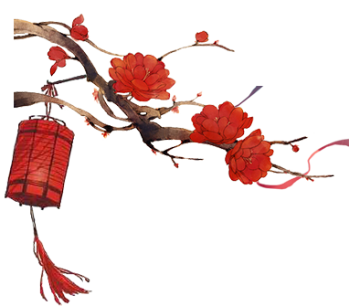
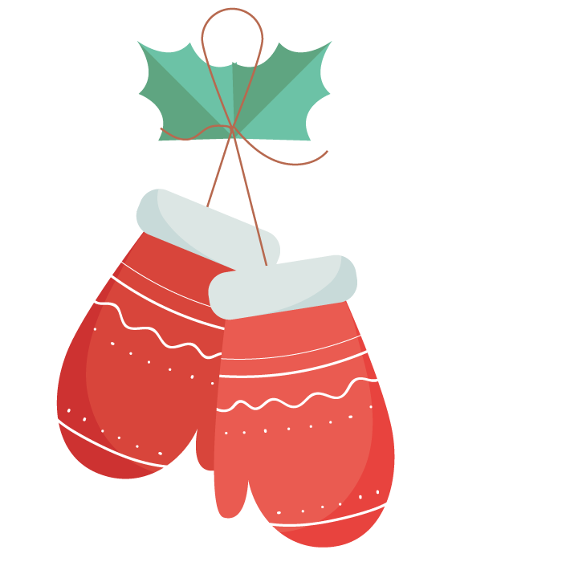
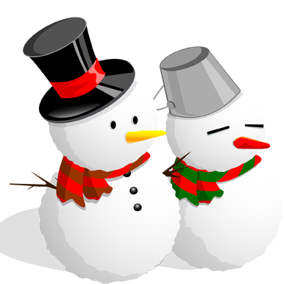
冬日的温暖

Slide 2
【 课题：温暖的冬日 】
01
02
03
04
课时
教学对象
课程来源
课程目标
90分钟
四年级
冬天来了
天气好冷呀
凉凉的，冷冷的
人们可以怎么样
来获得保暖呢
多穿衣服是必然的
有时候围巾手套
也要派上它的用场呢
来自生活中的小事
每个小朋友
都有的生活体验呢
能表现出
人物的基本形态
能主观地
进行围巾花纹的设计
能表达出
自己的审美
以及生活情感体验

Slide 3
01
课程导入
冬天温度好低呀，不过我一点都不冷，因为......

Slide 4
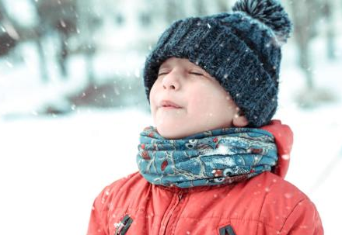
【课程导入】
01
我可以穿上厚厚的衣服
我可以多喝热水
02
我呆在家里的时候，有暖气
我们也可以多锻炼多运动
冬天来了
03
我们还有帽子和手套，还有美丽的围巾
帮助我们保暖
你能说说我们有哪些方法保暖呢？

Slide 5
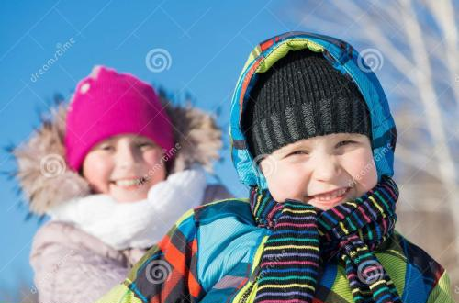
【课程导入】
在气候寒冷的地方，人们会穿戴用羊毛编织的厚围巾来保暖。
在气候干燥、多尘或是空气污染严重的地方，人们可以将一条轻薄的围巾包着头部，以保持头发清洁。
随着时间发展，围巾不仅仅用作保暖，还有装饰装扮和美化的作用呢。

Slide 6
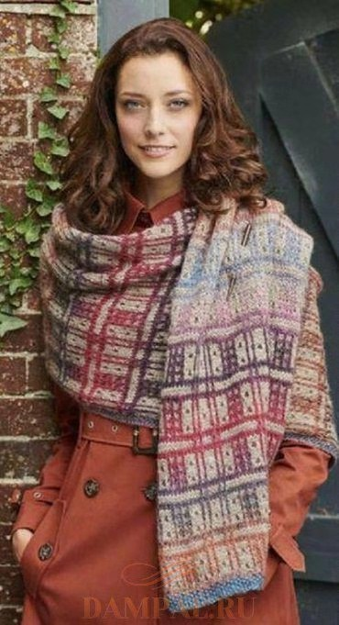
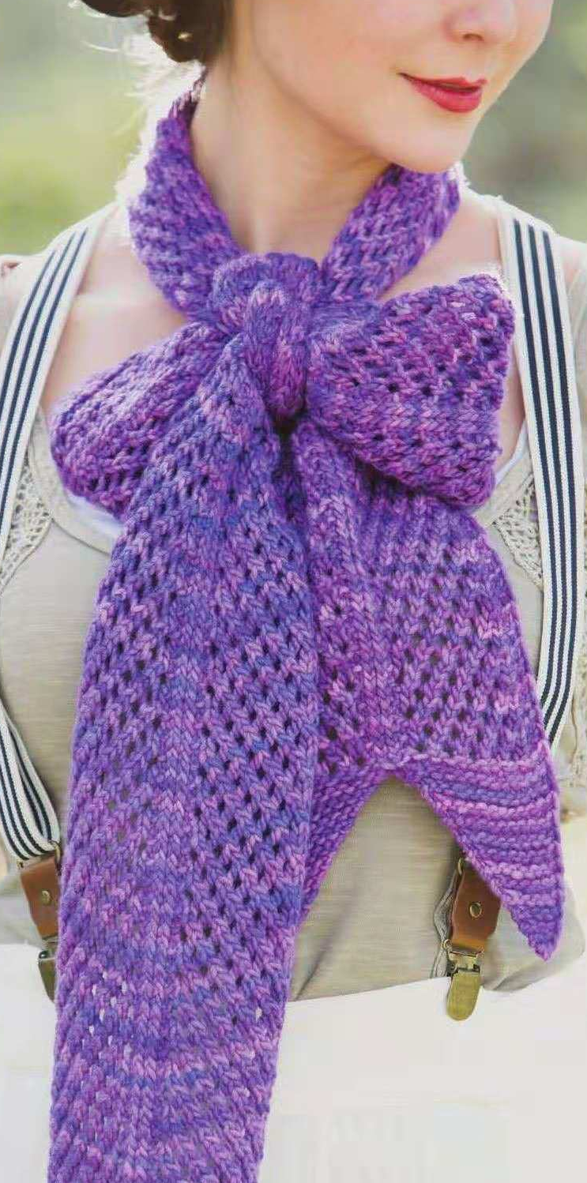
【课程导入】
色彩美
我喜欢暖色系的，我喜欢冷色系的，我喜欢充满对比的，我喜欢温馨浪漫的，我喜欢比较酷的......
造型美
围巾也有很多造型呢，还有很多的系法，有的像蝴蝶结，有的拖出长长的穗，它为起到了装扮和美化的作用呢。
花纹美
除了色彩，围巾上还有许多美丽的花纹，有的是形象的图案，有的是抽象的花纹，点线面的交织让围巾深受人们的喜爱。

Slide 7
【课程导入】
我们看到商场里每一款漂亮的围巾，都是设计师们精心设计出来的。考虑材料.考虑颜色. 考虑花纹...所以才有了我们看到的美丽的产品。
2017
2014
2015

Slide 8
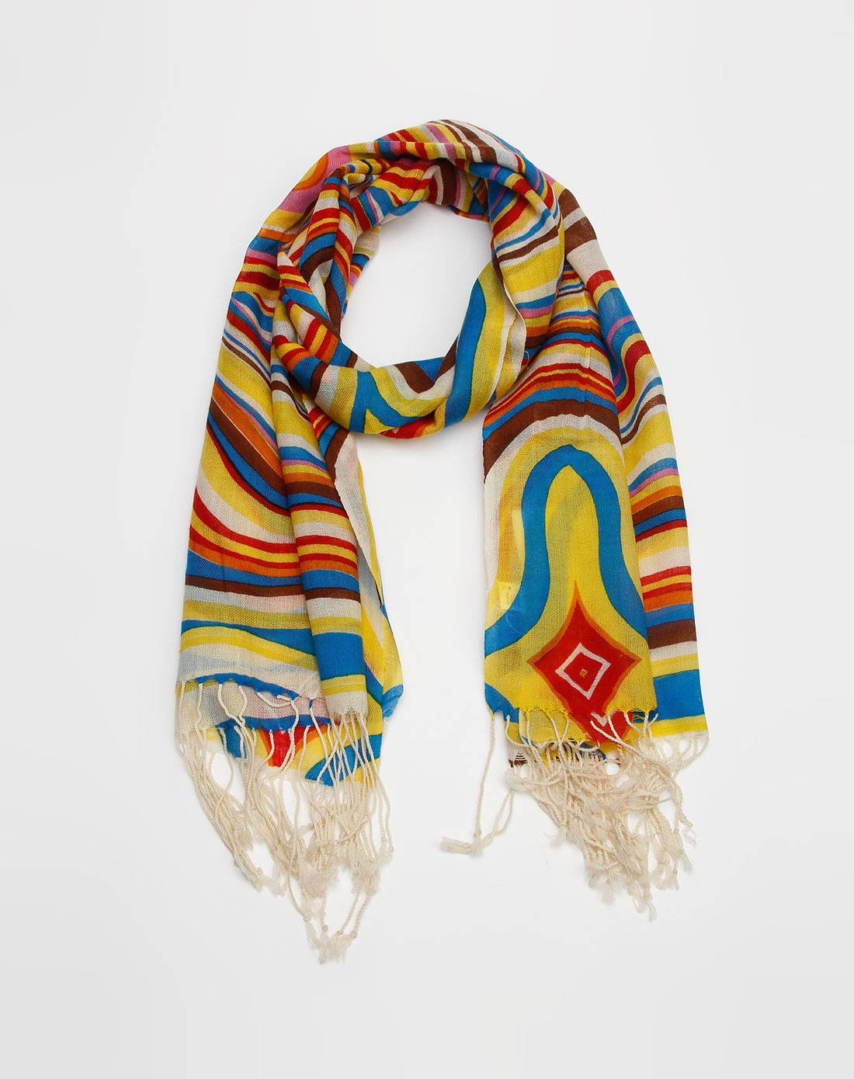
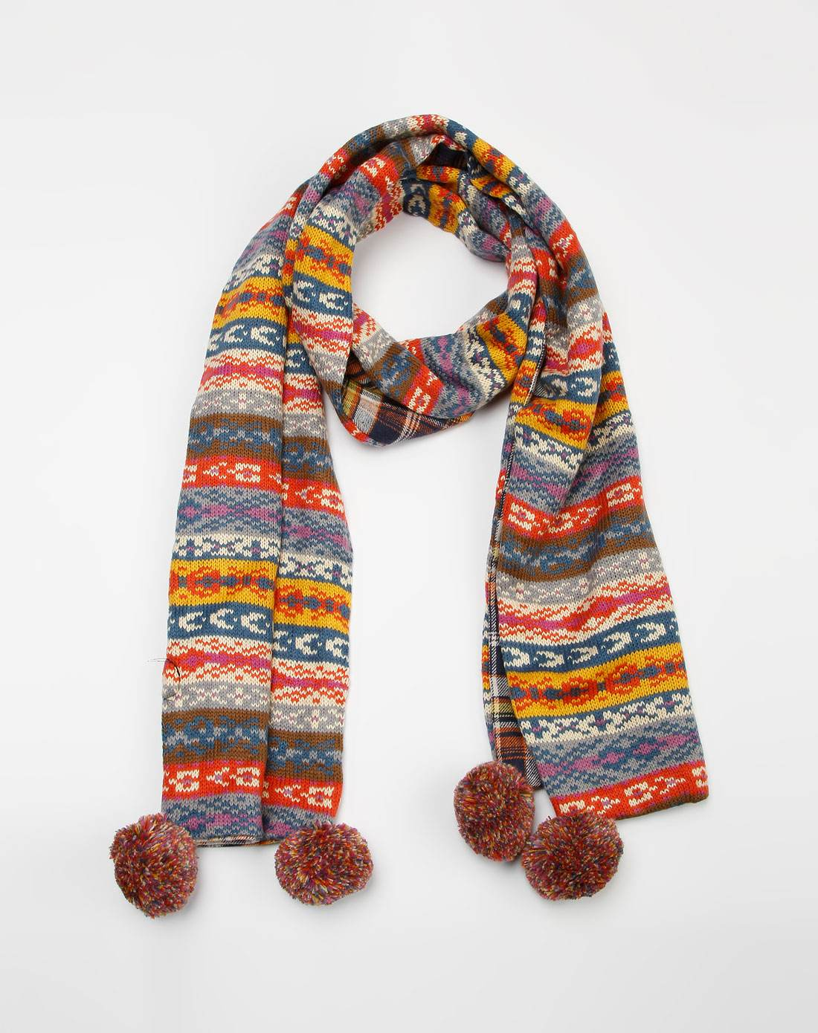
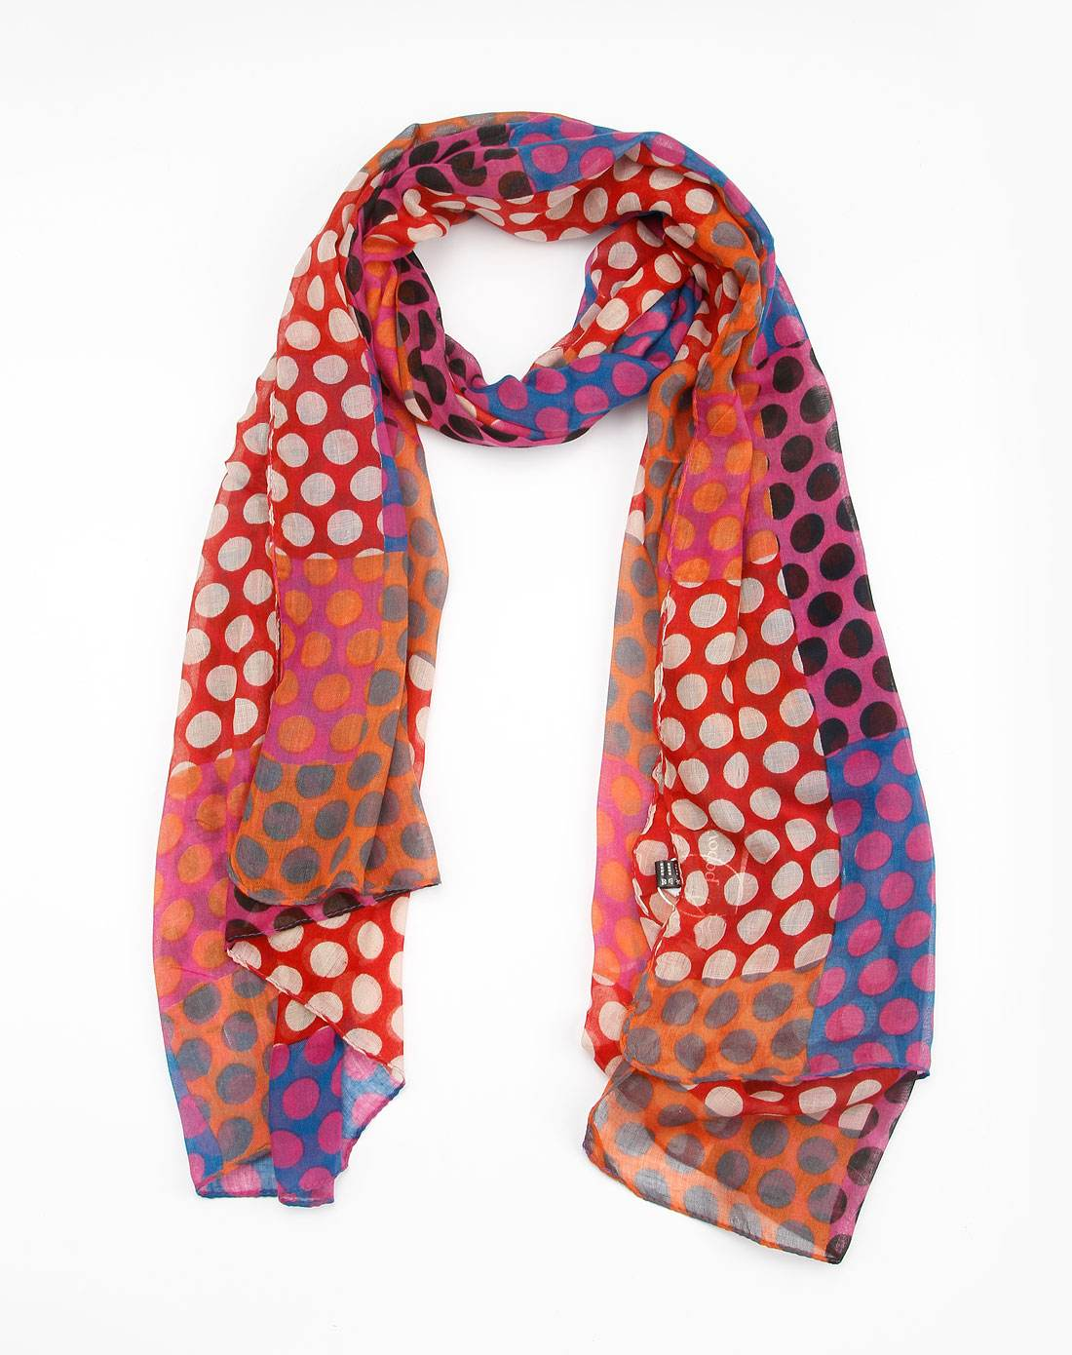
【课程导入】
美丽的围巾欣赏
2017
2014
2015

Slide 9
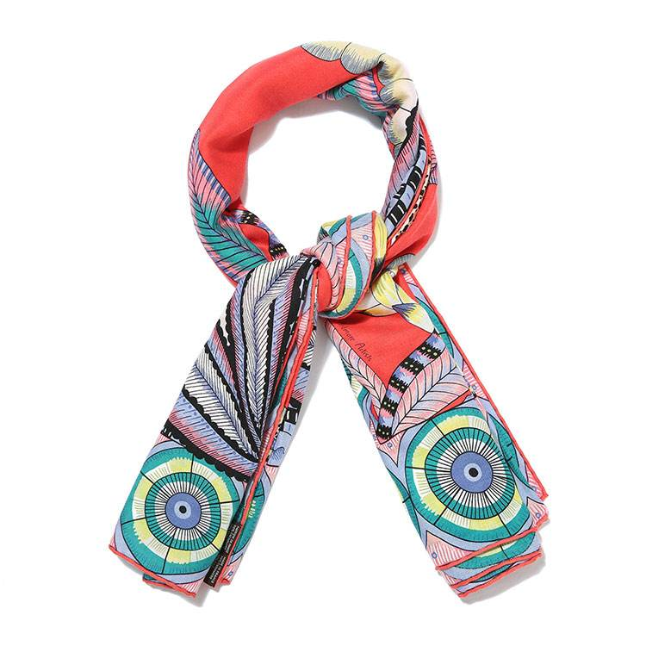
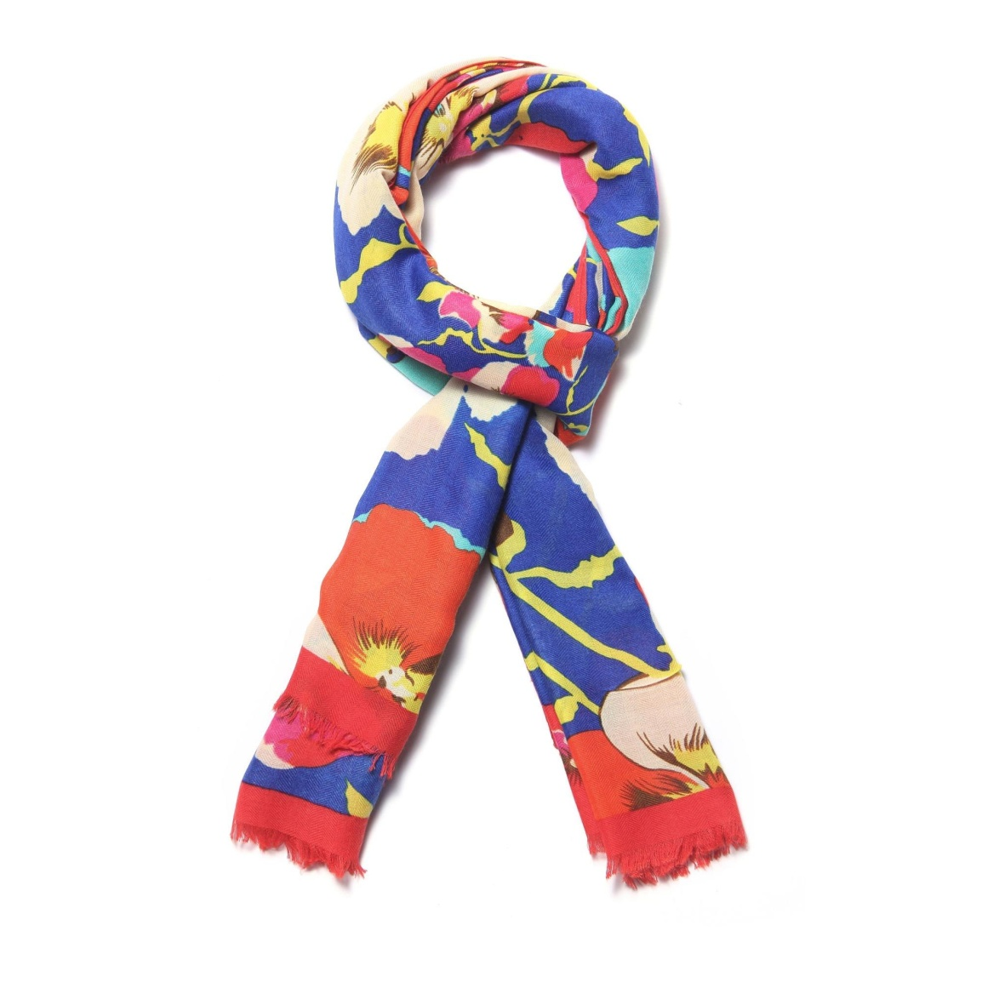
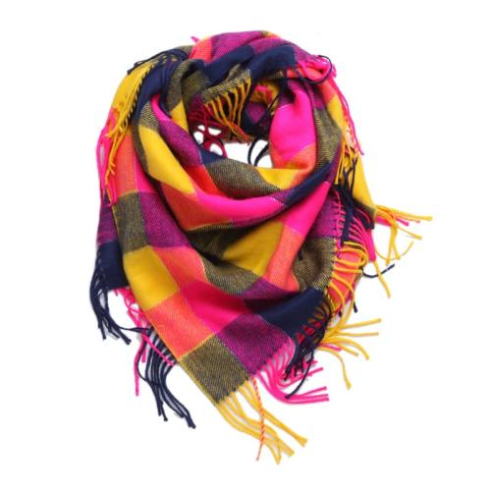
【课程导入】
美丽的围巾欣赏
2017
2014
2015

Slide 10
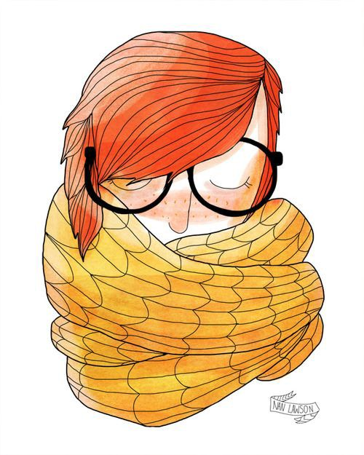
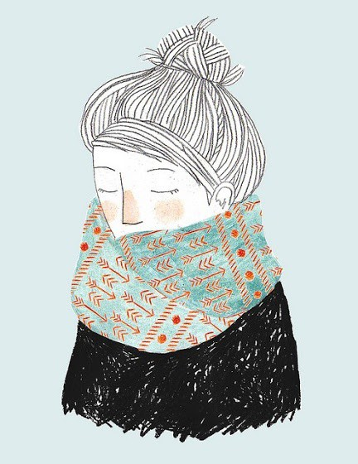
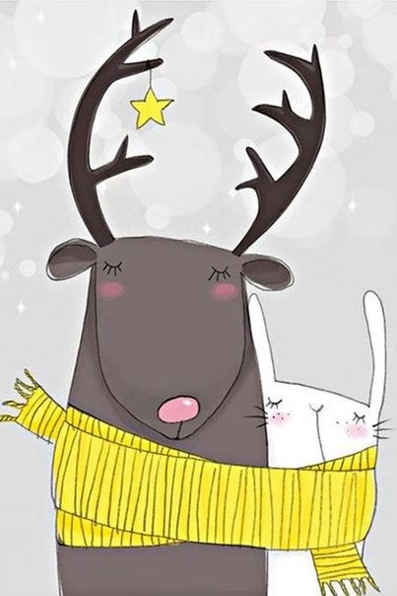
【课程导入】
课 程 小 提 示
2017
2014
2015

Slide 11
【课程导入】
课 程 小 提 示
戴围巾的是谁
围巾有什么色彩
围巾有什么花纹
设计一个有趣的人物的脑袋
为他设计头发·五官·表情等
让人物特别有趣
为你设计的围巾搭配色彩
你可以用到你喜欢的颜色
也可以选择邻近色·对比色等
进行丰富和装扮
用点线面为围巾设计花纹
可以用到具象的图案
也可以用到抽象的图案
注意黑白与疏密的节奏感
画人
色彩
花纹

Slide 12
02
参考步骤
围巾既能保暖又能起到装饰的作用
天冷了让我们为画中的人物设计一条美丽的围巾吧。

Slide 13
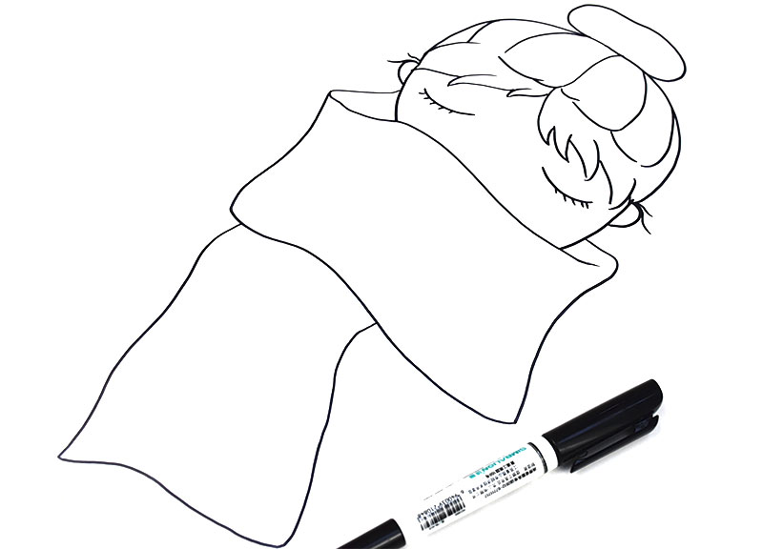
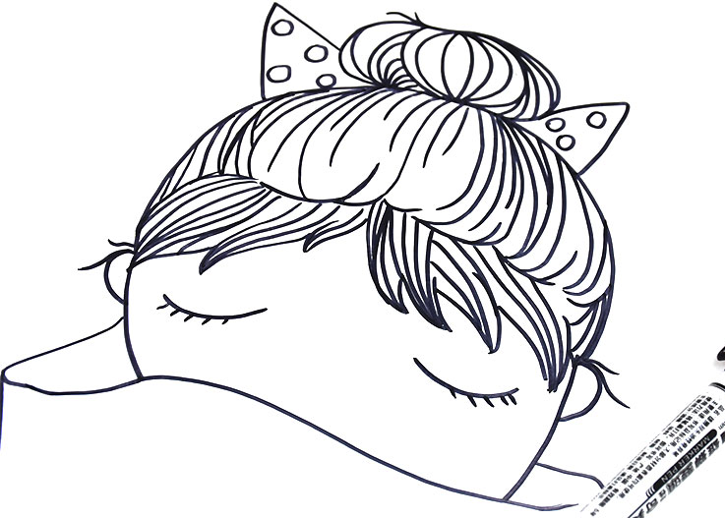
【参考步骤】
设计人物的头部，并画出围巾的外形。
对人物进行线描的装饰和细节的表现。

Slide 14
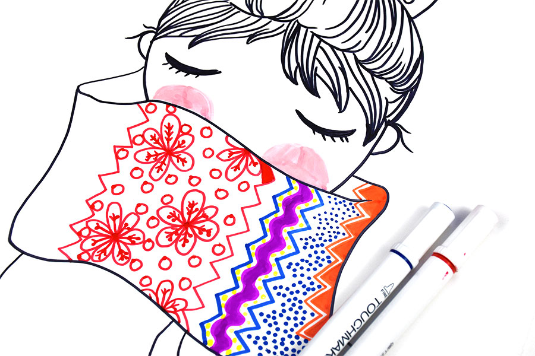
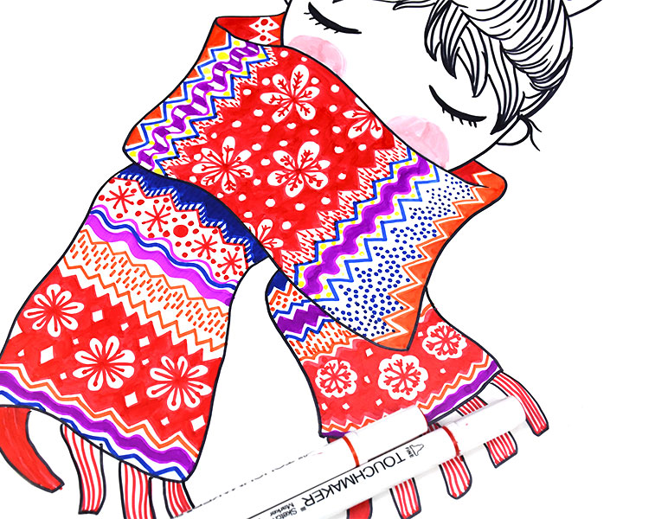
【参考步骤】
用水彩笔为围巾添加色彩和花纹。
对围巾上的花纹和色彩进行点线面和疏密的丰富与变化。

Slide 15
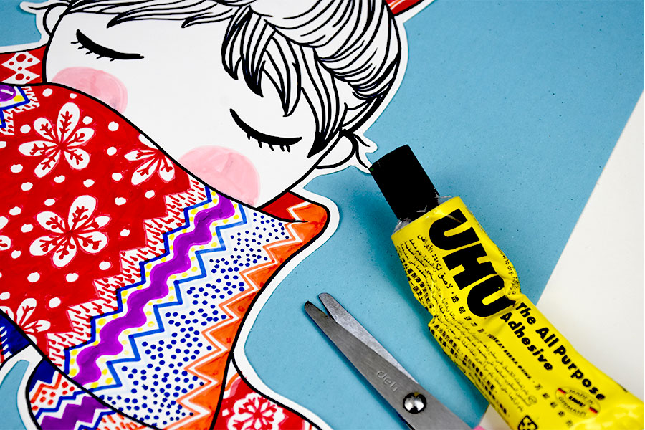
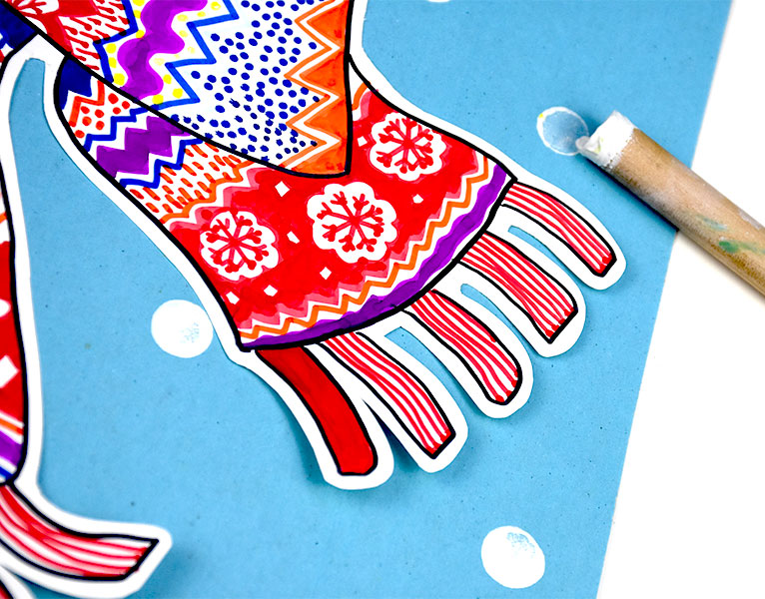
【参考步骤】
将人物剪贴下来用卡纸加以衬托。
用水粉颜yong'sh料点出背景装饰的雪花。

Slide 16
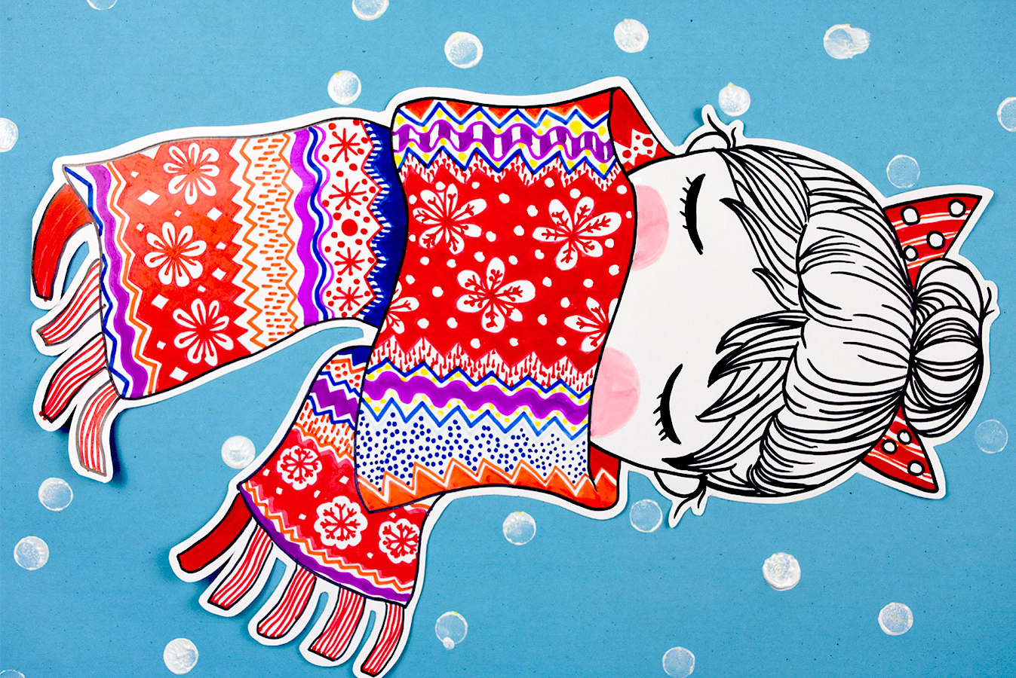
【参考步骤】
【 画面请自行进行翻转 】

Slide 17
谢谢观看

